Slide 1


Encryption101
Кехлибаровци

Slide 2

Цел на проекта
Целта на проекта е да се покажe метод за криптиране на пароли базиран на Цезаровия шифър. Също така да докажем, че ние осмокласниците можем и знаем.

Slide 3
Проблемът и настоящото решение
Проблемът, който програмата ни може да реши е намаляването на шанса паролите на потърпевшия да се разкрият.

Slide 4

Вашето решение
Може и да се използва в някое приложение, за която се изисква парола и да се съхранява вече готовата криптирана парола в базата данни на съответното приложение.

Slide 5
Технологии
Design + buttons – Атанас Кънев
HTML
CSS
The code part – Цветомир Дунев, Калоян Георгиев
Typescript
ReactJS

Slide 6
Как работи?
Вход на парола
Offset - контролира отместването
Salt - вкарва елемент на случайност
Rounds - повторно прилагане на горните

Slide 7
Процесът на работа
Връзване с базовия алгоритъм +
добавяне на salt +
добавяне на рундове
08.03
10.03
Генериране на идея (неуспешно)
09.03
11.03
Базов сайт + базов алгоритъм
Представяне на
проекта

Slide 8
Live demo

Slide 9
Разкажете за Вашето преживяване
Първо много се радваме, че участвахме в първия ни хакатон и беше много поучително и от страна забавно.
Научихме наистина много благодарение на нашия ментор Александър Гълъбов. Той ни научи на най-базовите неща за Html, Css, Typescript и ReactJS.
Екипът ни е Кехлибаровци
Менторът ни е Александър Гълъбов
Какво научихте от хакатона?
Кой е вашият екип?
Кой е вашият ментор?

Slide 10

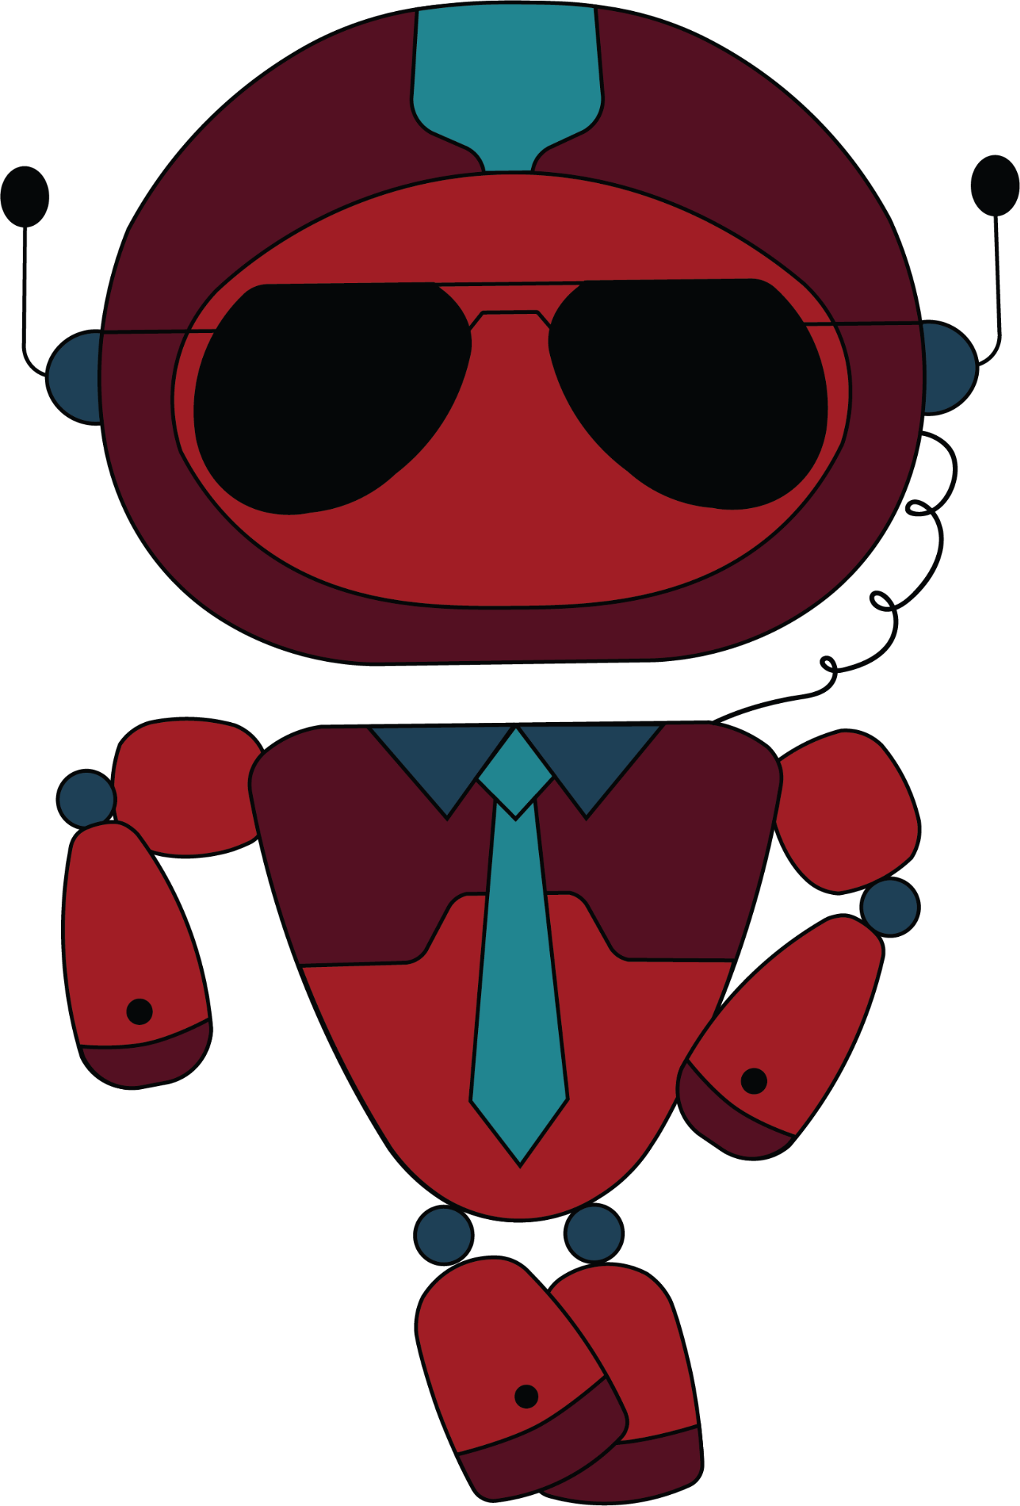
Благодарим Ви за вниманието!

